Slide 1
Ленинградский государственный университет имени А. С. Пушкина
Модуль . Управление качеством образования на основе достоверных данных
Тема 2.1. Инструменты управления качеством образования для достижения учащимися функциональной грамотности.
PISA, ВПР,НИКО
Санкт-Петербург
2022

Slide 2
Система оценки качества образования в России
Рособрнадзор выпустил видеоролик о системе оценки качества образования в России. Она состоит из региональных и федеральных процедур: Национальное исследование качества образования (НИКО),
Всероссийские проверочные работы (ВПР),
Государственная итоговая аттестация для 9 классов (ГИА-9) и для 11 классов (ГИА-11)
Также оценка качества образования должна проводиться на основании Приказ Рособрнадзора N590, Минпросвещения России N219 от 06.05.2019 "Об утверждении Методологии и критериев оценки качества общего образования в общеобразовательных организациях на основе практики международных исследований качества подготовки обучающихся"

Slide 3
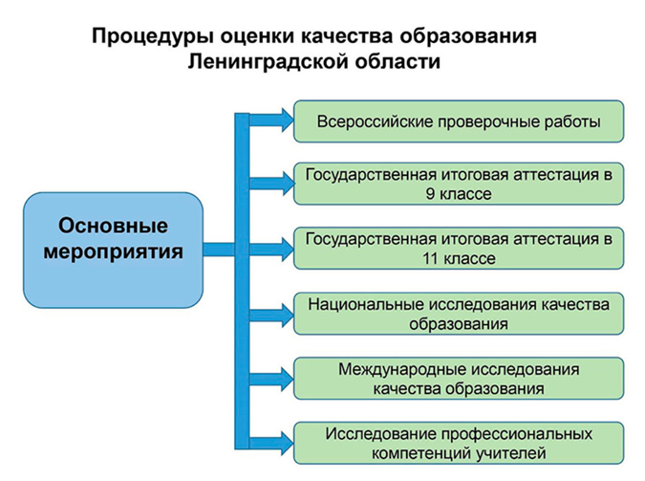

Slide 4
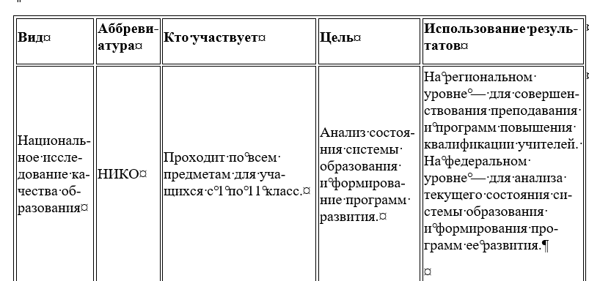
Комплексная система процедур оценки качества образования в Российских школах

Slide 5
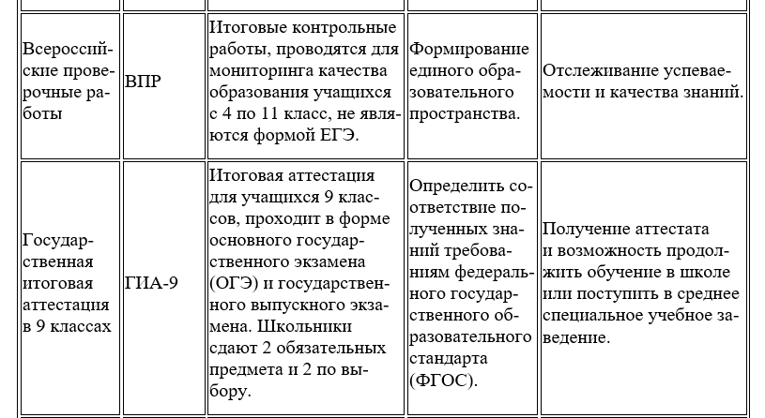
Комплексная система процедур оценки качества образования в Российских школах

Slide 6
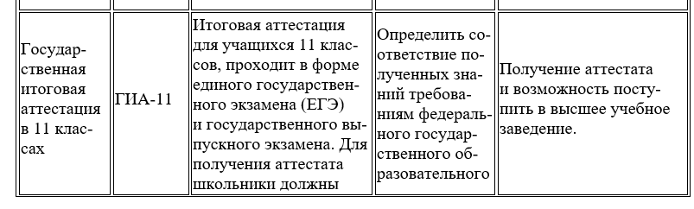
Комплексная система процедур оценки качества образования в Российских школах

Slide 7
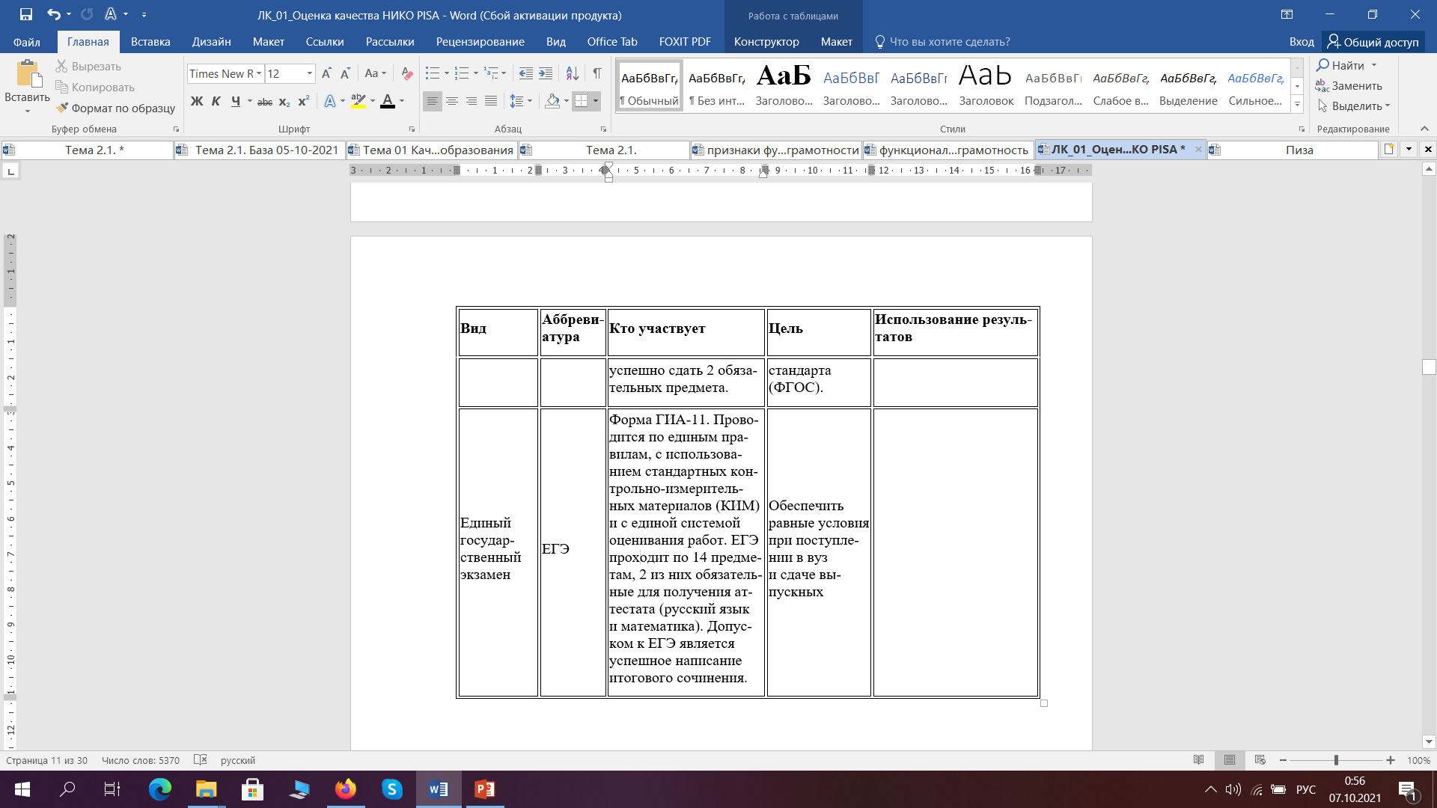
Комплексная система процедур оценки качества образования в Российских школах

Slide 8
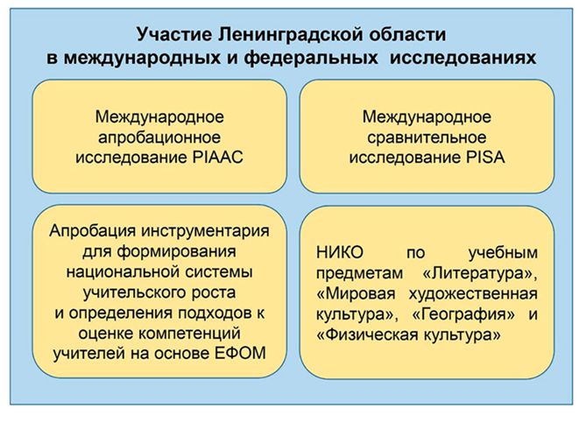

Slide 9
Международное исследование PISA
Международная программа по оценке образовательных достижений учащихся PISA (Programme for International Student Assessment) является мониторинговым исследованием качества общего образования, в рамках которого оцениваются знания и навыки учащихся школ в возрасте 15-ти лет.

Slide 10
В каждом новом цикле исследования вводятся новые направления:
• PISA-2012 – финансовая грамотность
• PISA-2015 – решение проблем
• PISA-2018 – глобальные компетенции
• PISA-2021 – креативное мышление
Исследование PISA реализуется Организацией Экономического Сотрудничества и Развития (OECD – Organization for Economic Cooperation and Development), оно проводится каждые 3 года. Первый цикл исследования был осуществлен в 2000 году. Россия принимала участие во всех циклах исследования (2000 г., 2003 г., 2006 г., 2009 г., 2012 г., 2015 г., 2018 г.).
Notes:
Международные оценочные исследования PISA TIMSS PIRLS «Международная программа оценки учебных достижений 15-летних учащихся» оценивает способности подростков использовать знания, умения и навыки, приобретенные в школе для решения широкого диапазона жизненных задач в различных сферах человеческой деятельности, а также в межличностном общении и социальных отношениях «Оценка математической и естественнонаучной грамотности учащихся 4 и 8-х классов» «Изучение качества чтения и понимание текста» изучает читательскую грамотность учащихся, проучившихся четыре года. В благоприятной образовательной среде между третьим и пятым годом школьного обучения происходит качественный переход в становлении важнейшего компонента учебной самостоятельности: заканчивается обучение чтению (технике чтения), начинается чтение для обучения – использование письменных текстов как основного ресурса самообразования изучаются особенности содержания школьного математического и естественнонаучного образования в странах- участницах, особенности учебного процесса, а также факторы, связанные с характеристиками образовательных учреждений, учителей, учащихся и их семей

Slide 11
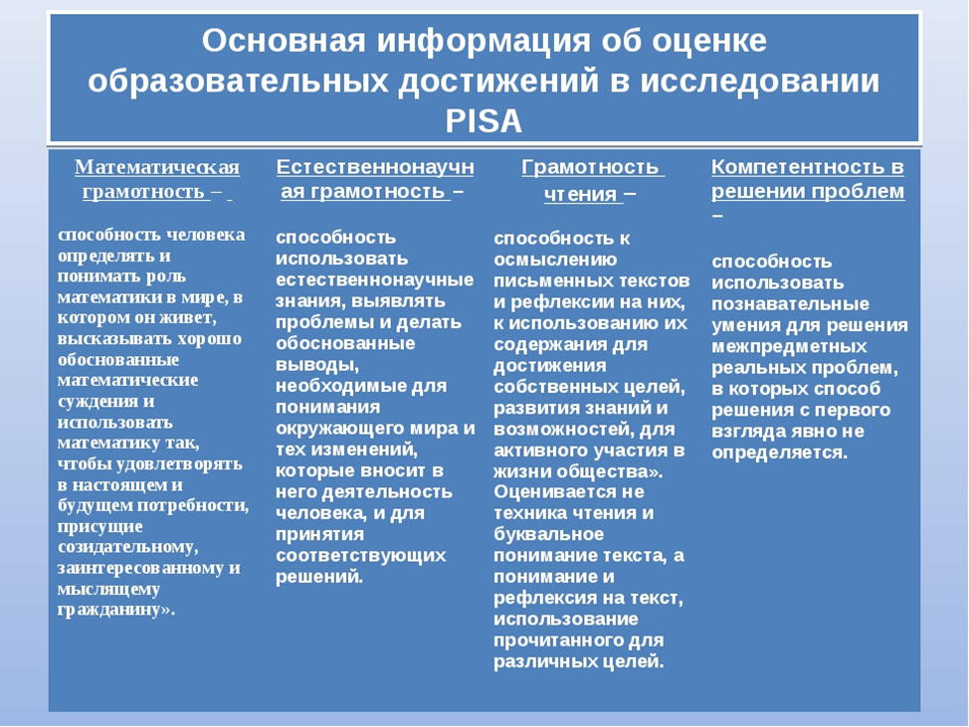

Slide 12
Всероссийские проверочные работы
Чтобы повысить статус школьных предметов, Рособрнадзор с 2015 года решил проводить Всероссийские проверочные работы (ВПР). С 2016 года регулярно проводятся ВПР.
Рособрнадзор направил в органы управления образованием методиче-ские рекомендации по проведению Всероссийских проверочных работ. Они описывают сферы ответственности, начиная с образовательной организации и заканчивая региональными министерствами, по обеспечению процедуры «всероссийской контрольной»

Slide 13
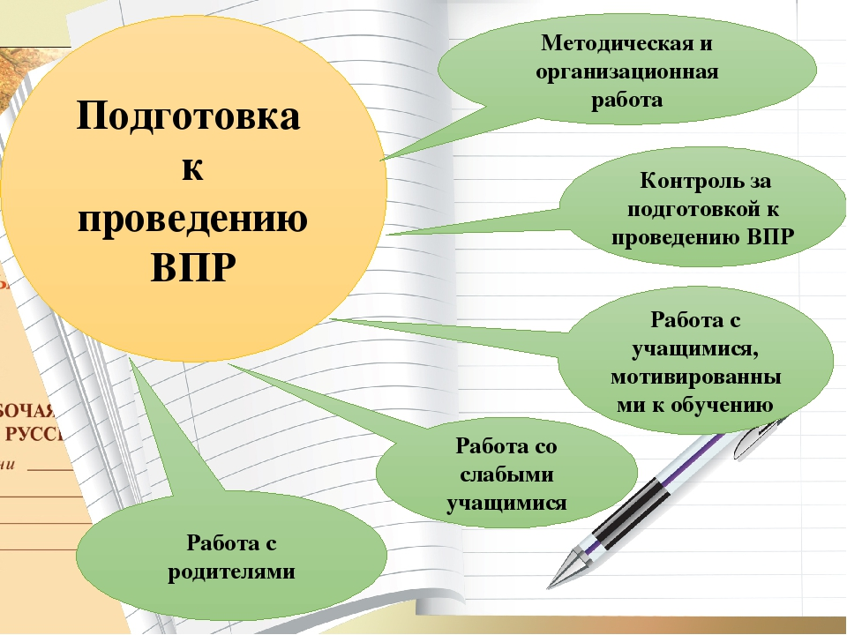

Slide 14
Национальные исследования качества образования (НИКО)
В 2014 г. по инициативе Рособрнадзора в Российской Федерации начата реализация программы Национальных исследований качества образования (НИКО) .
Программа НИКО предусматривает проведение регулярных исследований качества образования по отдельным учебным предметам, на конкретных уровнях общего образования (не реже 2 раз в год), каждое из которых представляет собой отдельный проект в рамках общей программы.
Процедуры включают проведение диагностической работы и анкетирования с обеспечением условий для получения объективных результатов. Диагностические работы выполняются участниками исследований в присутствии организаторов и независимых (от образовательных организаций, в которых проводятся процедуры исследований) наблюдателей. В процедурах могут принимать участие общественные наблюдатели ЕГЭ или ОГЭ.

Slide 15
Национальные исследования качества образования (НИКО)
Содержание диагностических работ по программам начального образования соответствует Федеральному государственному образовательному стандарту начального общего образования (приказ Минобрнауки России от 06.19.2009 № 373).
Содержание диагностических работ по программам основного общего и среднего общего образования определяется Федеральным компонентом государственного стандарта основного общего образования (приказ Минобра-зования России от 05.03.2004 № 1089 «Об утверждении федерального ком-понента государственных стандартов начального общего, основного общего и среднего (полного) общего образования»). В части требований к уровню под-готовки выпускников содержание диагностических работ, с учетом конкрет-ных особенностей используемого инструментария, соответствует Федераль-ному государственному образовательному стандарту основного общего обра-зования (приказ Минобрнауки России от 17.12.2010 № 1897).
Notes:
В диагностических работах используется два типа оценивания заданий: дихотомическое (за выполнение задания выставляется 0 баллов или 1 балл) и политомическое (за выполнение задания ставится балл от 0 до 2). В случае дихотомических заданий 1 балл ставится при наличии правильного ответа в заданиях с кратким ответом либо при наличии обоснованного решения и пра-вильного ответа в заданиях с развернутым ответом. В политомических зада-ниях отдельным баллом оценивается каждый результативный шаг в продви-жении участника исследования по пути выполнения задания.

Slide 16
Представление и обсуждение результатов каждого проекта программы НИКО проводится на сайте программы edu-niko.ru, а также на очных межрегиональных конференциях по оценке качества общего образования.
По результатам каждого проекта, реализуемого по программе НИКО, выпускается итоговый доклад, создается открытый банк заданий для использования в оценочных процедурах в системе образования.
Не предусмотрено использование результатов НИКО для оценки деятельности образовательных организаций, учителей, муниципальных и региональных органов исполнительной власти, осуществляющих государственное управление в сфере образования.
Мероприятия НИКО проводятся на выборке образовательных организаций (в среднем около 15 образовательных организаций, далее - ОО) от каждого участвующего в исследованиях субъекта Российской Федерации). Выборка составляется федеральными координаторами. В случае несогласия субъекта участвовать в исследовании координаторы предлагают замену. В каждом ОО участвует вся параллель выбранных классов.
Notes:
Экспертная проверка развернутых ответов участников проектов НИКО осуществляется на основе стандартизированных критериев и только при условии прохождения экспертами соответствующего предварительного обу-чения и аттестации. В процессе проверки работ осуществляется выборочный контроль качества проверки.

Slide 17
Список информационных источников
1. Основные результаты исследования PISA www.oecd.org/edu/pisa, www.fioco.ru
2. ФИОКО https://fioco.ru/Contents/Item/Display/2201684#_ftn1
3. Методические рекомендации по проведению Всероссийских провероч-ных работ met-rec-vpr.pdf
4. ФИОКО Экспертиза учебных изданий
5. Рособрнадзор Рекомендации по повышению объективности ВПР
6. ВПР в образовательной организации определяются порядком проведе-ния ВПР в образовательной организации https://4vpr.ru/o/315-metodicheskie-rekomendacii-po-provedeniyu-vserossiyskih-proverochnyh-rabot.htm
7. Российская газета Всероссийские проверочные работы в школах перенесли на следу-ющий год Дата обращения 15 июня 2020.
8. НИКО: вопросы и ответы https://www.eduniko.ru/----c1vj7
9. Видеоролик о системе оценки качества образования в России https://www.youtube.com/watch?v=uFANEP61QRQ&feature=youtu.be .
10. Приказ Рособрнадзора N590, Минпросвещения России N219 от 06.05.2019 "Об утверждении Методологии и критериев оценки качества общего образования в общеобразовательных организациях на основе практики международных исследований качества подготовки обучаю-щихся" .
11. Комплексная система процедур оценки качества образования в российских школах https://www.ucheba.ru/article/4472
12. ЛОИРО http://oldsite.loiro2.beget.tech/rsoco/
13. https://morozov.fm/soprovozhdenie-vebinarov-%E2%80%93-chto-eto-takoe.html
14. https://sellskill.ru/blog/soprovozhdenie-vebinarov/
15. Международные сопоставительные исследования https://fioco.ru/Contents/Item/Display/2201447

